Slide 1
一
1
2
3
4
二
5
6
7

Slide 2
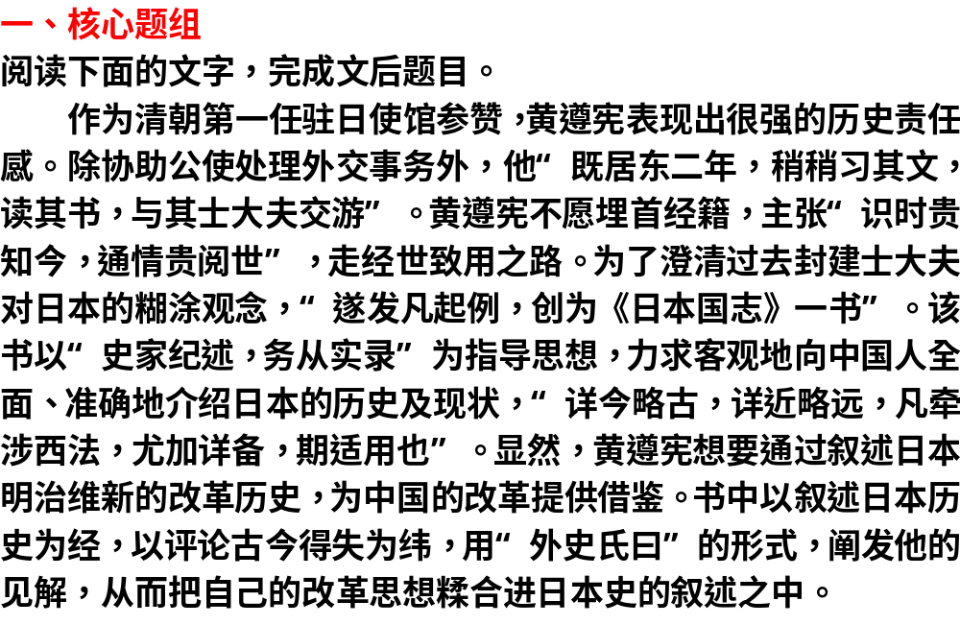
一
1
2
3
4
二
5
6
7

Slide 3
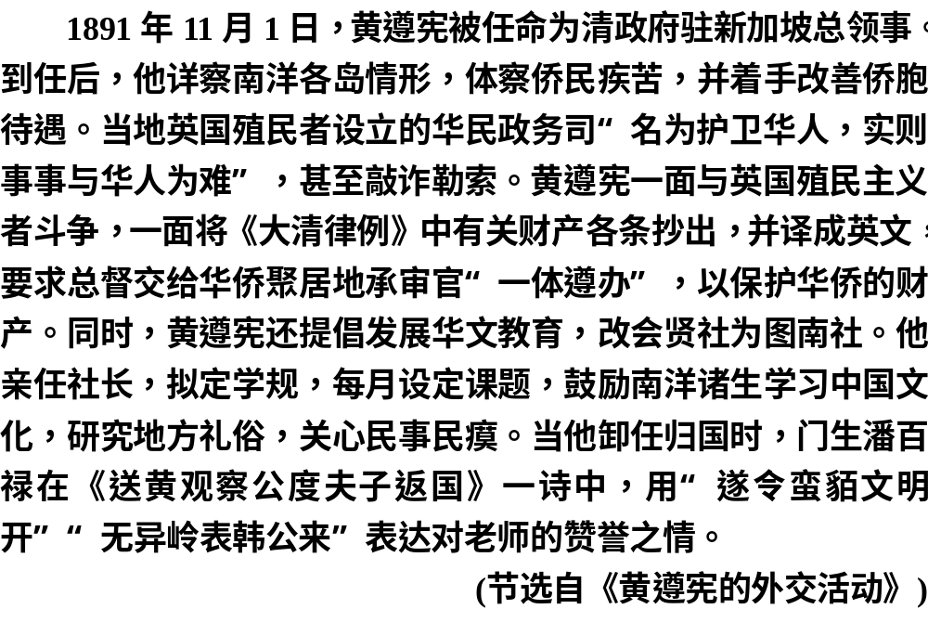
一
1
2
3
4
二
5
6
7

Slide 4
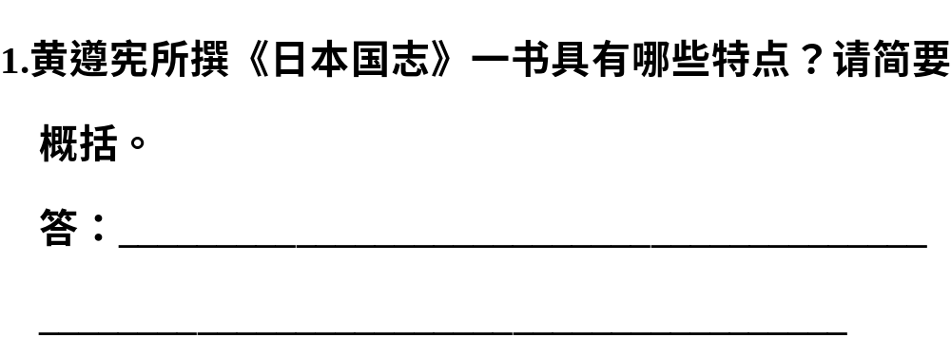
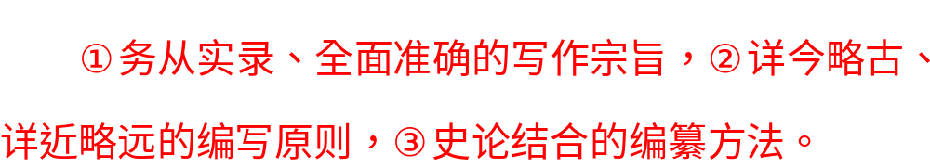
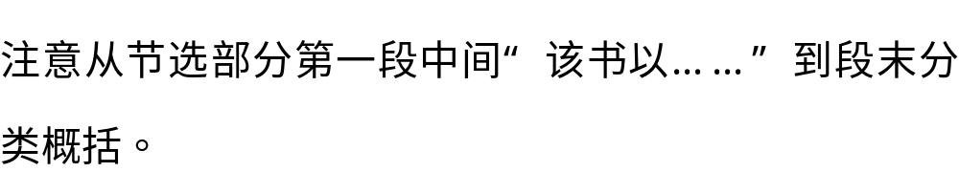
一
1
2
3
4
二
5
6
7
解析

Slide 5
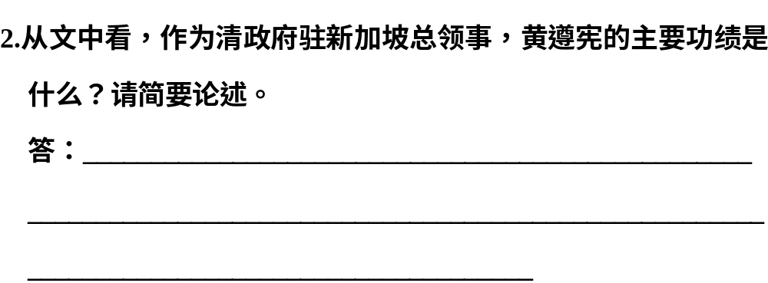
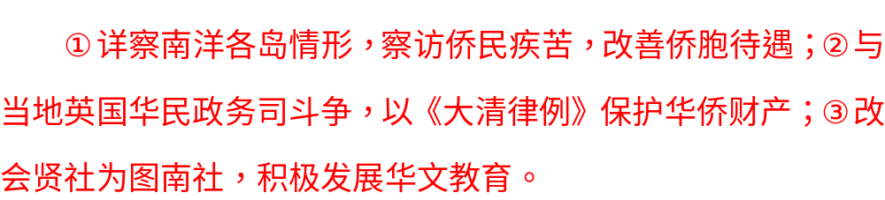

一
1
2
3
4
二
5
6
7
解析

Slide 6
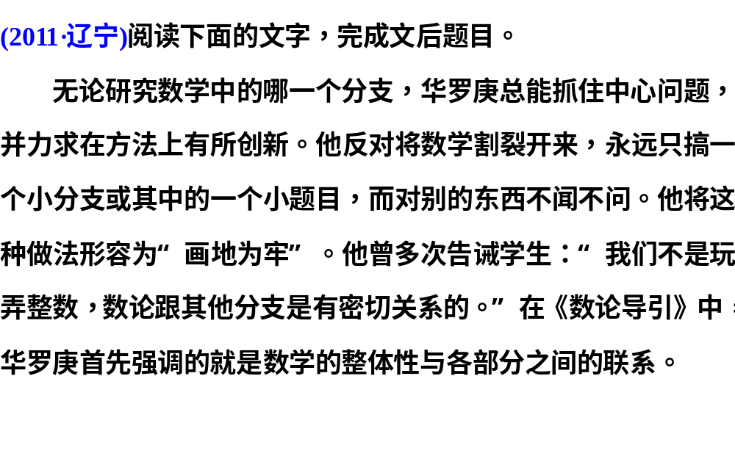
一
1
2
3
4
二
5
6
7

Slide 7
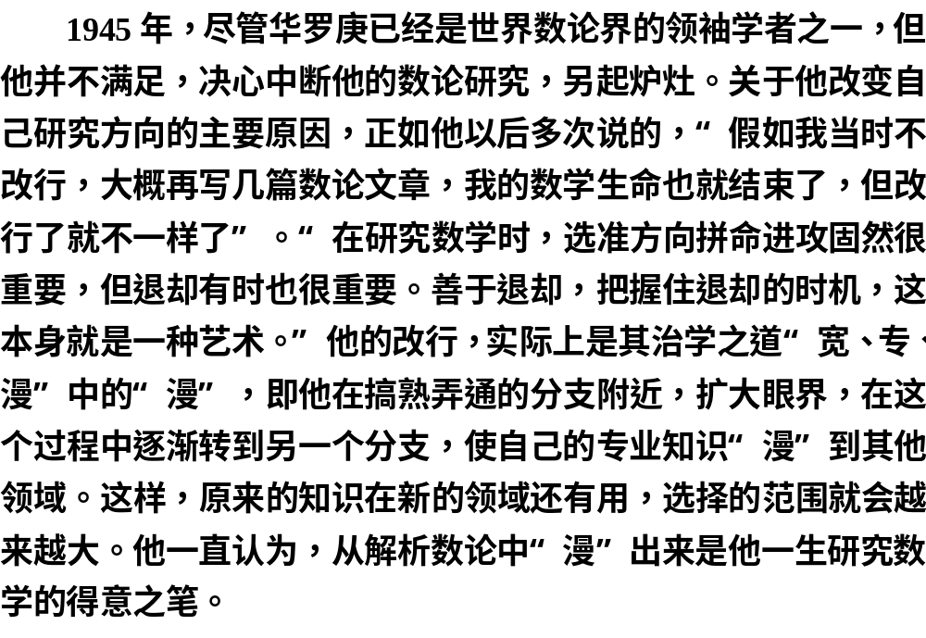
一
1
2
3
4
二
5
6
7

Slide 8
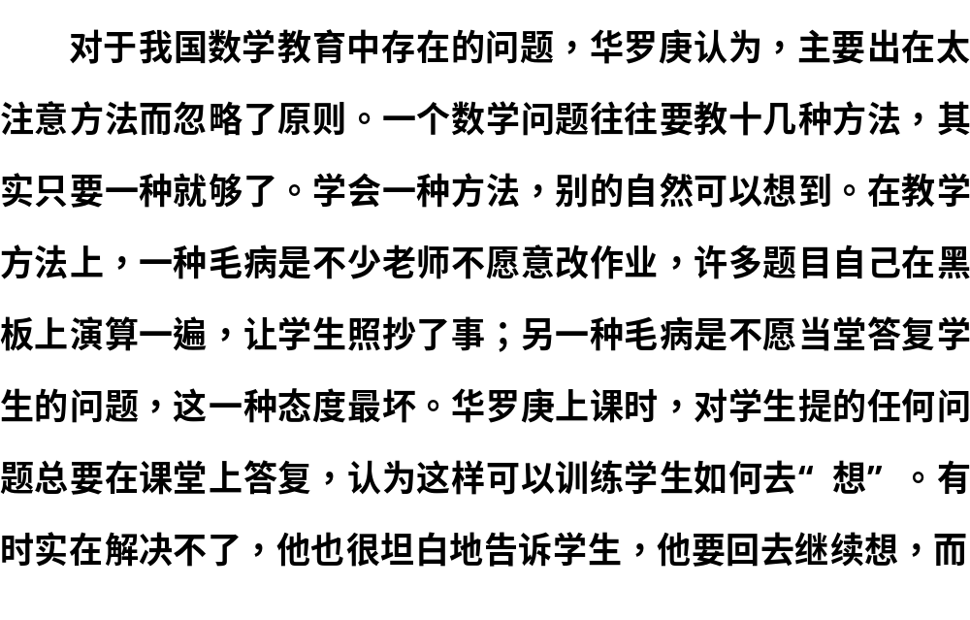
一
1
2
3
4
二
5
6
7

Slide 9
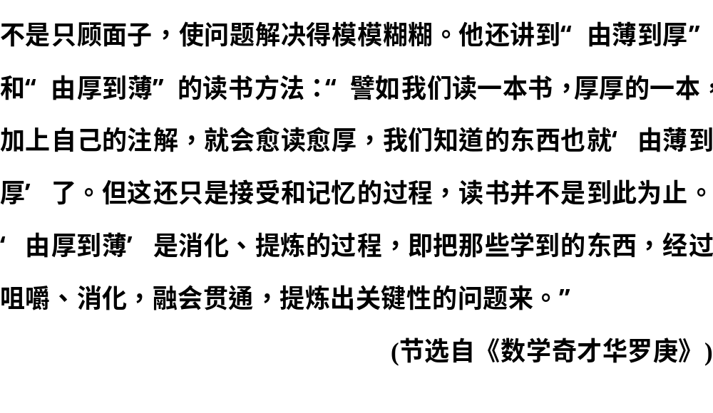
一
1
2
3
4
二
5
6
7

Slide 10
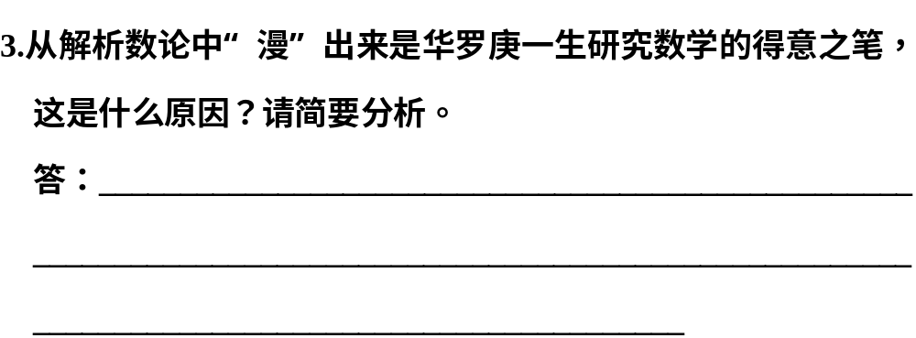
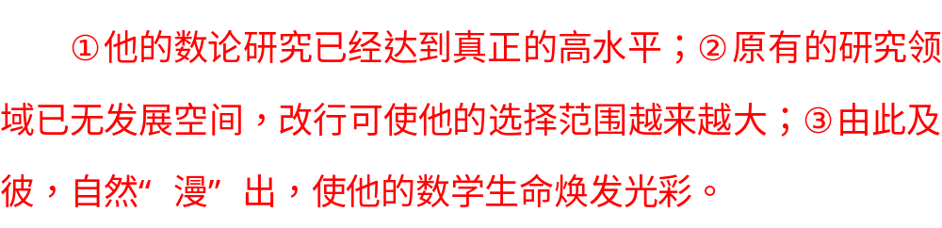

一
1
2
3
4
二
5
6
7
解析

Slide 11
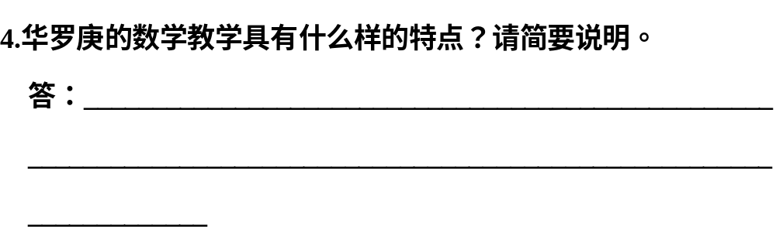
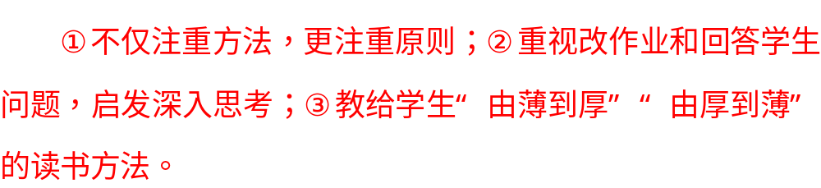
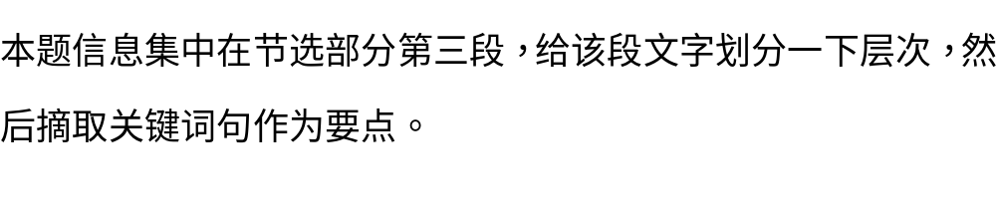
一
1
2
3
4
二
5
6
7
解析

Slide 12
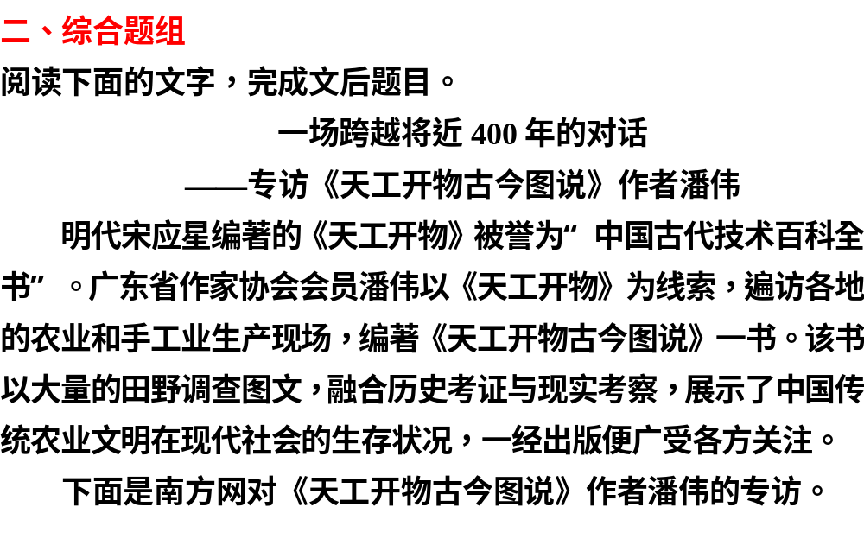
一
1
2
3
4
二
5
6
7

Slide 13
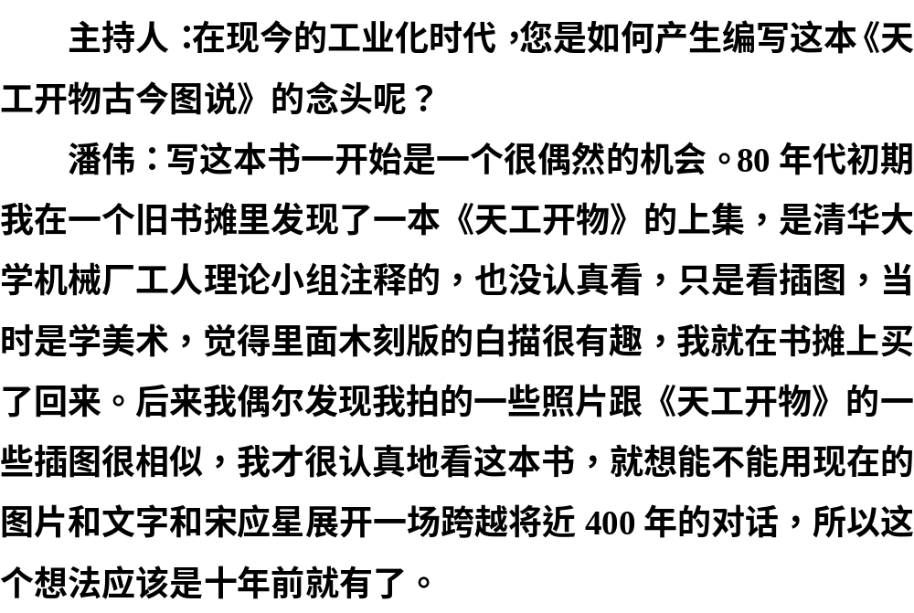
一
1
2
3
4
二
5
6
7

Slide 14
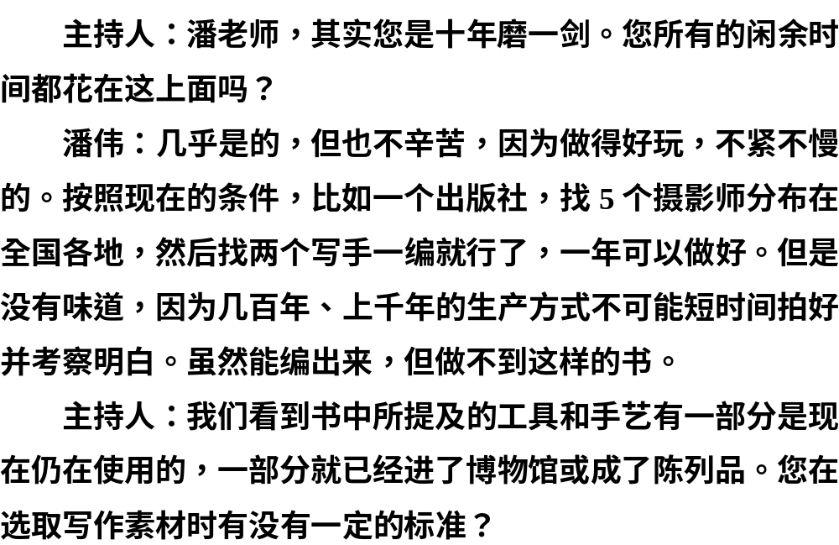
一
1
2
3
4
二
5
6
7

Slide 15
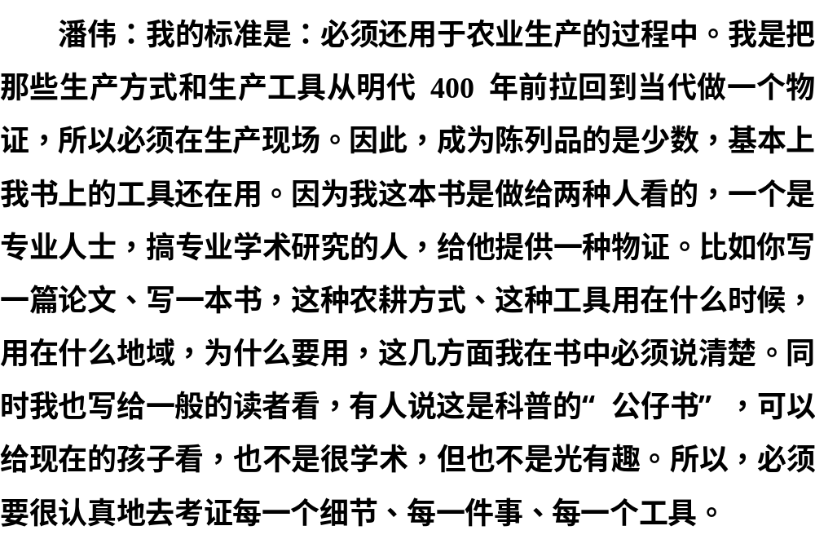
一
1
2
3
4
二
5
6
7

Slide 16
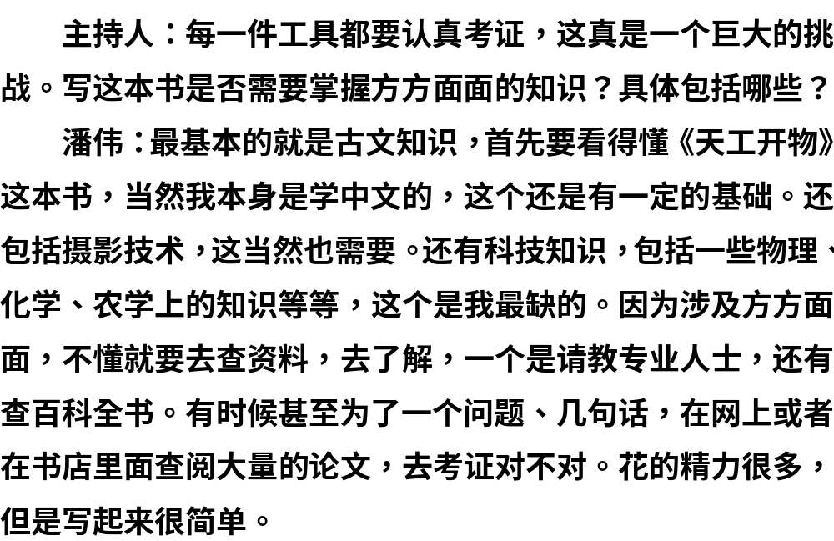
一
1
2
3
4
二
5
6
7

Slide 17
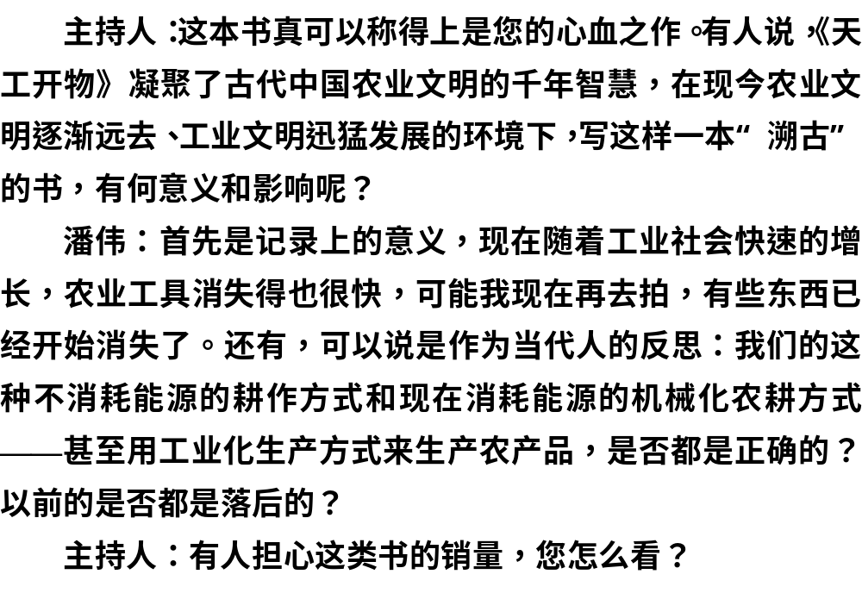
一
1
2
3
4
二
5
6
7

Slide 18
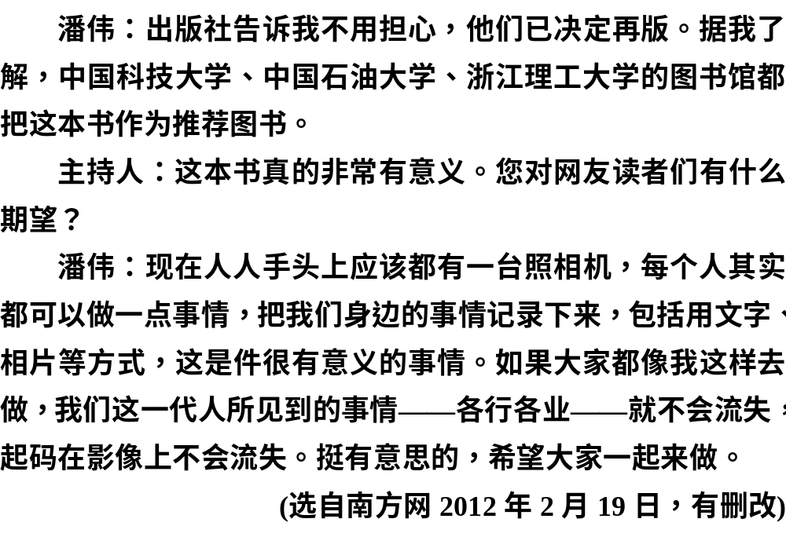
一
1
2
3
4
二
5
6
7

Slide 19
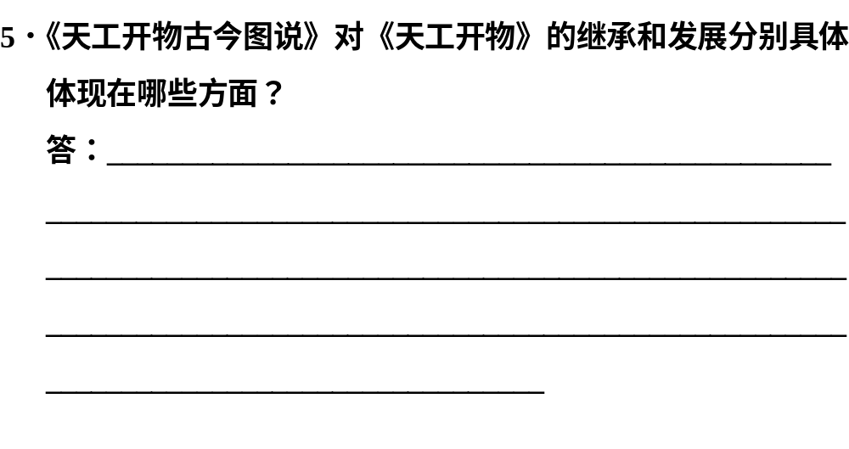
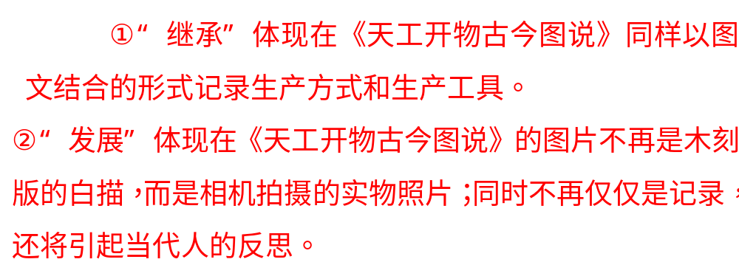
一
1
2
3
4
二
5
6
7

Slide 20
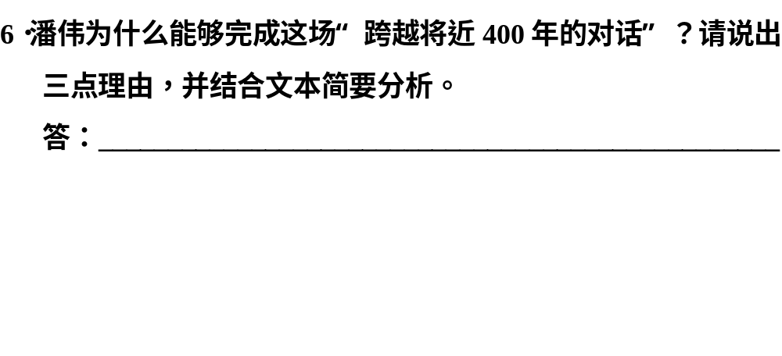
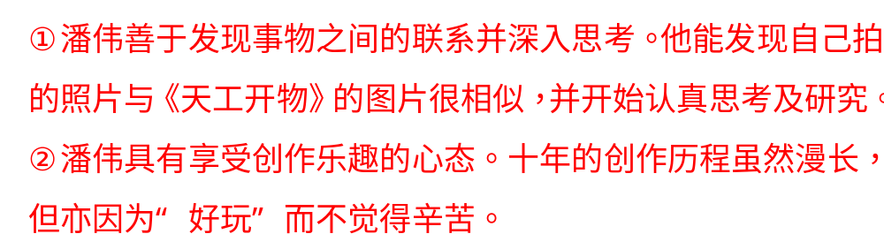
一
1
2
3
4
二
5
6
7
答案

Slide 21
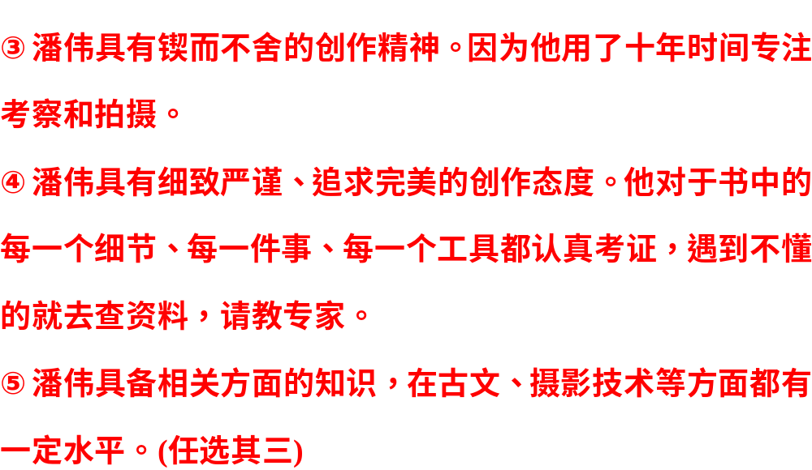
一
1
2
3
4
二
5
6
7

Slide 22
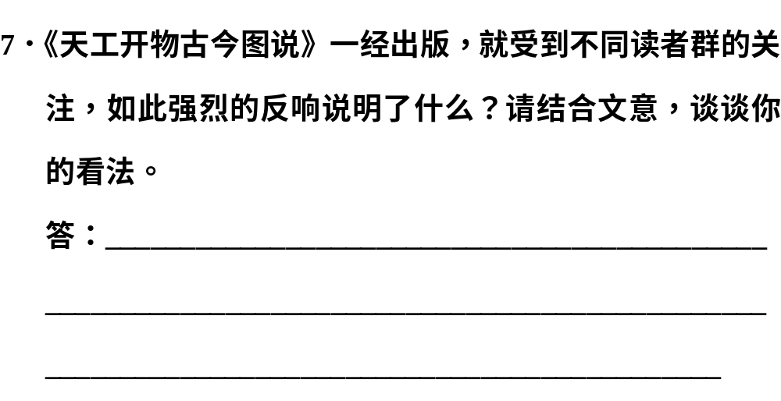
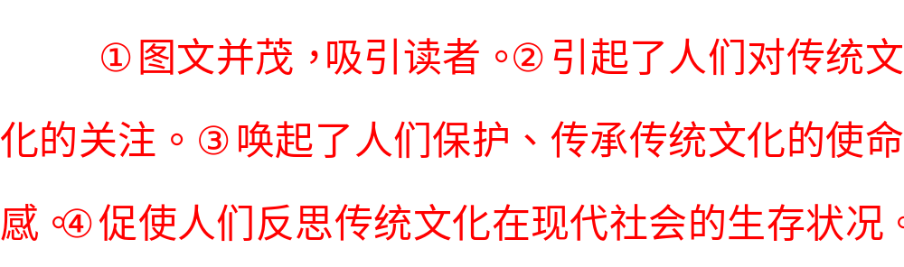
一
1
2
3
4
二
5
6
7

